Slide 1
TÜBİTAK 2209-A ÜNİVERSİTE ÖĞRENCİLERİ ARAŞTIRMA PROJELERİ DESTEKLEME PROGRAMI

Slide 4
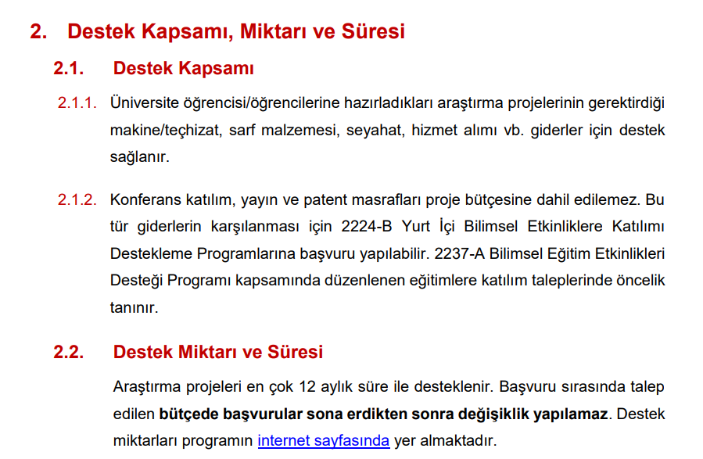

Slide 18
